Slide 1
Klyngenavn Hypertension Dato for klyngemødet

Slide 2
Formål med dagens møde
Få tal for monitoreringen og behandlingen af vores patienter med hypertension i klyngen og i egen praksis
Diskutere hvordan den årlige status er tilrettelagt og hvordan den medicinske behandling foregår – ikke mindst i lyset af muligheden for uddelegering i OK22
Overveje om der er elementer vi skal justere i vores egen praksis

Slide 3
Program for dagens møde
 | OPFØLGNING FRA SIDSTE MØDE
15 min. | INTRODUKTION
45 min. | BLOK 1: MONITORERING OG OPFØLGNING
15 min. | PAUSE
45 min. | BLOK 2: BEHANDLING
30 min. | BLOK 3: IMPLEMENTERING OG OPFØLGNING

Slide 4
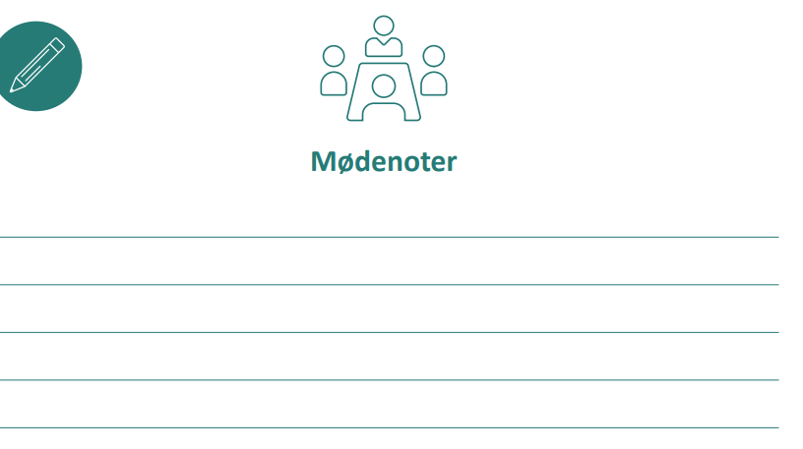
Mødenoter og implementeringsplan
Brug mødenoterne til at notere de vigtigste pointer i løbet af mødet.
Du skal bruge noterne, når Implementeringsplanen udfyldes til sidst i dag.

Slide 5
Gruppedrøftelser
Under blok 1 skal du IKKE sidde sammen med kollegaer fra din egen praksis!
Under blok 2 og blok 3 om implementering SKAL du sidde sammen med kollegaer fra din praksis – sololæger sidder sammen.

Slide 6
Materialer
Tjek at der på bordet foran dig ligger følgende materiale:
Grafer over målepunkter med pseudonymiseret ydernumre – klyngekoordinator har en liste over hvem der er hvem i graferne.
Ark til mødenoter.
Plan for implementering i praksis: Tag dine ideer med hjem.

Slide 7
Introduktionsvideo (6 min.)
Praktiserende læge og professor i almen medicin Bo Christensen

Slide 8
Den årlige status
Hjemmeblodtryk (*alternativt uobserveret BT i klinik)
U-alb/kreatinin ratio måling
Creatinin, elektrolytter, ALAT samt lipidstatus og HbA1c
EKG hvert/hvert andet år ved hypertension – dog efter lægevurdering
*Fuldautomatisk blodtryksmåling med 3-6 målinger i et roligt rum efter 5 minutters hvile og over 5 minutter uden tilstedeværelse af sundhedsperson.Læs mere om BT måling: http://www.dahs.dk/fileadmin/BTmaaling_version-17.pdf
Aftal i klinikken et fast indhold for standard års-status
Notes:
Forslag til undersøgelse ved Årsstatus kan ses i DSAMs vejledning for Iskæmisk Hjertesgydom – Forebyggelse, udredning og behandling fra 2022 her: https://www.dsam.dk/vejledninger/hjerte/arsstatus

Slide 9
Få overblik via forløbsplanerne

Slide 10
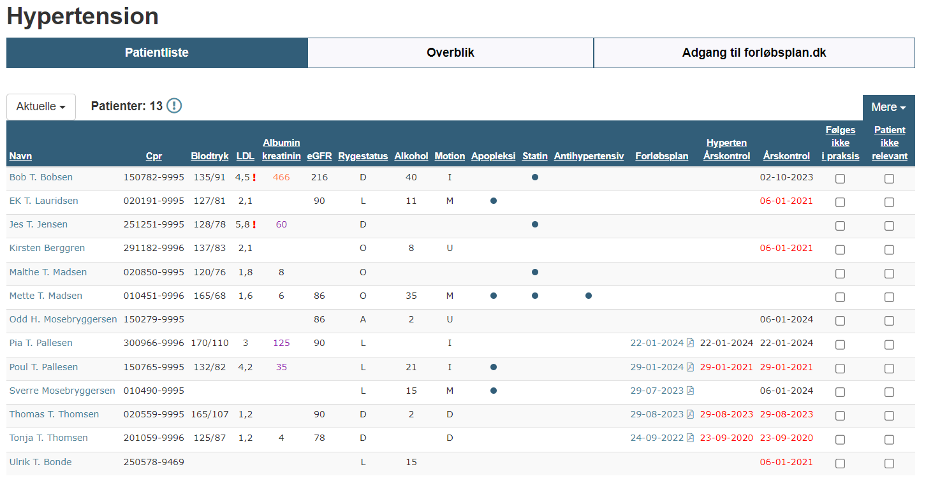
Forløbsplansdata: Patientliste
Forløbsplaner giver overblik over alle dine patienter med hypertension.
Ved at klikke på søjlen ‘Hypertension årskontrol’ kan du fx få et hurtigt overblik om alle dine patienter med hypertension har fået en årskontrol.

Slide 11
BLOK 1: BE
Blok 1: Monitorering og opfølgning
Samlet tid: 45 min. herunder
Gruppearbejde 25 min.
Her skal I ikke sidde sammen med kolleger fra egen praksis

Slide 12
Målepunkt 1: Andel af hypertensionspatienter, der har fået en årskontrol (Ydelseskode 0120 inden for de sidste 18 måneder)

Slide 13
Forklaringer til grafen om årskontroller
Hvordan er patienter med hypertension trukket ud?
Hypertensions-diagnoser er ICPC koder: K86 og K87. Disse skal være givet til patienten inden for de sidste 3 år, for at patienten defineres som en ”Aktuel hypertensionspatient”. Det er ”rene” hypertensionspatienter, som der vises data for – dvs. patienter, som også har en diagnose for Diabetes, IHS eller hyperkolesterolæmi ekskluderes i hypertensions visningerne, da deres hypertension behandles under diabetes, IHS og hyperkolesterolæmi.
Forkert kodet hypertensionspatient: Diagnosen kan være kommet ind i dit lægepraksissystem (LPS) via en epikrise, fordi pt. har været på sygehuset og fået en diagnose der, som dit LPS har oversat til en ICPC diagnose, da den læste ICD10 koden og epikrisen ind. Diagnoser importeret via FNUX tæller også med.
(OBS i forhold til forløbsplaner: Hvis patienten både har hjertekarsygdom/ hypertension/hyperkolesterolæmi OG diabetes type 2 – så får patienten en diabetes plan og kan ikke få en hjerteplan. Alle parametre i en hjerteplan er implementeret i diabetes planen)
Er det kun patienter, der er i live og tilmeldt praksis, der er med i udtrækket?
Ja
Hvorfor er der valgt de sidste 18 måneder?
Hvis patienterne først bestiller tid til årsstatus, når der er gået et år, vil der være en del, hvor årskontrollen bliver forsinket, men alligevel gennemføres inden for 18 måneder, hvilket vurderes at være en passende sikkerhedsmargin.
Hvornår registreres det, at patienter har fået en årskontrol for hypertension? (der er taget en 0120 ydelse)
Hvis der er registreret en hypertensionsdiagnose inden for +/- 7 dage fra datoen for en 0120 ydelse, tælles patienten med som en hypertensions årskontrol. Med andre ord kræver det, at praksis diagnosekoder deres årskontroller for at indgå i beregningen.

Slide 14
Tre mulige forklaringer på variation
Forskel i patientpopulation (unge/gamle/syge/raske)
Usikker måling pga. få patienter (fx hvis praksis ikke diagnosekoder)
Forskel i klinisk praksis
Derudover: Fejlkodning

Slide 15
Gruppedrøftelser (10 min.)
Drøft i grupper:
Hvilken rolle har praksispersonale og læger i forløbet af årlig statusundersøgelse i jeres praksis og hvad laver de? (Tidsbestilling – lab prøver – svar – statuskonsultation)
Hvordan sikrer jeres praksis at alle relevante patienter tilbydes og får foretaget årlig opfølgning?

Slide 16
Målepunkt 2a: Andel af patienter, der har fået målt hjemme BT inden for de seneste 18 måneder
Notes:
Her fremsøges patienter, som har fået målt et hjemmeblodtryk indenfor de sidste 18 mdr. Det betyder, at den nyeste hjemmeblodtryksmåling, som er registreret i patientens laboratoriekort med de korrekte UIPAC koder, skal være foretaget indenfor de sidste 18 mdr.
Et hjemmeblodtryk skal være registreret på en af følgende koder, for at det anvendes i forløbsplaner:
MCS88019 og MCS88020 (hj.BT)
Hjemmeblodtryk, som patienten registrerer i webpatient, skulle gerne komme ind i praksis laboratoriekort automatisk via koderne MCS88019+MCS88020. Det skal praksis' eget lægepraksissystem automatisk sørge for.
Hvis der er problemer med at få registreret dine patienters hjemmeblodtryk på de korrekt UIPAC koder i laboratoriekortet, kan supporten i dit eget lægepraksissystem hjælpe din praksis med korrekt opsætning. Alternativt vil datakonsulenterne fra din region også gerne hjælpe.

Slide 17
Forklaringer til grafen om hjemmeblodtryk
Manglende registrering
Den korrekte kode er MCS88019, der registreres automatisk ved brug af web patient skemaet.
Hvis målingen IKKE registreres via Web skema, kan indtastningen i eget laboratorieskema enten mangle eller ske med en forkert kode.
Hvis der findes både konsultation blodtryk og hjemmeblodtryk samme dag, anvendes den nyeste registreret – så det er alene dato og tidspunkt for registrering af blodtrykket der afgør, hvilket der anvendes.

Slide 18
Gruppedrøftelser (5 min.)
Drøft i grupper:
Er hjemme BT måling blevet standard ved udredning og behandlingen af hypertension?

Slide 19
Målepunkt 2b: Andel af patienter, der har fået målt LDL inden for de seneste 18 måneder
Notes:
Her fremsøges patienter, som har fået målt LDL indenfor de sidste 18 mdr. Det betyder, at den nyeste LDL måling, som er registreret i patientens laboratoriekort med de korrekte UIPAC koder, skal være foretaget indenfor de sidste 18 mdr.
LDL skal være registreret på en af følgende koder, for at det anvendes i forløbsplaner:
NPU01568
NPU10171
DNK35308

Slide 20
Målepunkt 2c: Andel af patienter, der har fået målt eGFR inden for de seneste 18 måneder
Notes:
Her fremsøges patienter, som har fået målt eGFR indenfor de sidste 18 mdr. Det betyder, at den nyeste eGFR måling, som er registreret i patientens laboratoriekort med de korrekte UIPAC koder, skal være foretaget indenfor de sidste 18 mdr.
eGFR skal være registreret på en af følgende koder, for at det anvendes i forløbsplaner:
DNK35302
DNK35131

Slide 21
Målepunkt 2d: Andel af patienter, der har fået målt U-alb/creatinin inden for de seneste 18 måneder
Notes:
Her fremsøges patienter, som har fået målt U-alb/krea indenfor de sidste 18 mdr. Det betyder, at den nyeste U-alb/krea måling, som er registreret i patientens laboratoriekort med de korrekte UIPAC koder, skal være foretaget indenfor de sidste 18 mdr.
U-alb/krea skal være registreret på en af følgende kode, for at det anvendes i forløbsplaner:
NPU19661

Slide 22
Forklaringer til grafen om U-alb/creatinin
Den korrekte kode er NPU19661, der overføres automatisk fra laboratoriet til praksis.
Da u-alb/krea overføres automatisk til laboratoriekortet, vil det automatisk stå rigtigt i forløbsplansvisninger.
Nogen svar afgives som tekst svar fra laboratoriet, hvis fx albumin er for lavt til at det kan måles. Det kommer som et svar, der ligner disse: ”FOR LAVALB”, ”Ej beregnet”, ”Beregnes ej”. Disse svar oversættes i forløbsplaner til ”< 0” og målingen tæller derfor fortsat med. Praksis kan se i formularen og i patientlisterne, hvis denne oversættelse har fundet sted.

Slide 23
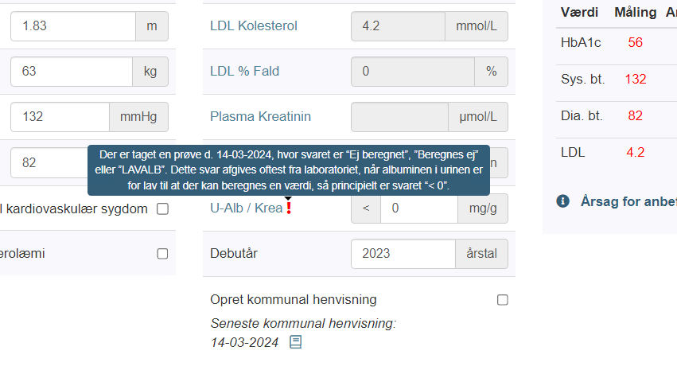
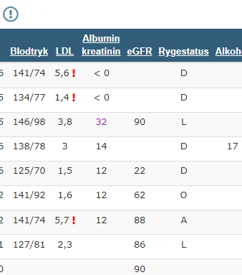
Forklaringer til grafen om U-alb/creatinin
Her ses eksempler på fortolkning af U-alb/krea ratio
Fra diabetes formularen
Fra patientlisten

Slide 24
Gruppedrøftelser (10 min.)
Drøft i grupper:
Hvilke prøver ”smutter”? Hvorfor ”smutter” de?
Fraser, labprofiler, andet der kan deles?
Hvilke erfaringer har I med at bruge forløbsplaner?

Slide 25
Plenum gennemgang (10 min.)
Hvad har I talt om i grupperne?
Gode ideer, der kan deles?

Slide 26
Notér i mødenoter (5 min.)
Stille refleksion og notér de vigtigste pointer I tager med jer

Slide 27
Pause (15 min.)
SÆT DIG SAMMEN MED KOLLEGAER
FRA PRAKSIS (SOLOLÆGER SAMMEN)

Slide 28
Blok 2: Behandling
Samlet tid: 45 min. herunder
Gruppearbejde 25 min.
Her skal I ikke sidde sammen med kolleger fra egen praksis

Slide 29
Introduktionsvideo (4,5 min.)
Praktiserende læger og professor i almen medicin Bo Christensen

Slide 30
Behandlingsmål
Patienter < 80 år: Hjemmeblodtryk < 135/85 mmHg, Kons.blodtryk< 140/90
Patienter > 80 år: Hjemmeblodtryk < 145/90 mmHg, Kons.blodtryk< 150/95
Aftal i klinikken en enkel behandlings-algoritme
Tal med patienten om behandlingsvalget
Notes:
I kan se behadnlingsrekommandation som anvendes i forløbsplaner ud fra DSAMs vejledninger og cardio.dk her:
https://kiap.dk/resources/files/forloebsplaner/hjerte/Rekommendationer_for_behandlingsniveau_Hjerte.pdf

Slide 31
Behandlingsalgoritme – et eksempel
Opstart A (ACE eller AIIA) – ved ældre evt C (Ca+)
Algoritme A+C+D – ved ældre C+A+D
Titrering Hurtig 2-4 uger per trin
Dosis AIIA /ACE: Gå op til maksimal dosis
Ca+, diuretika og betablokker brug lav/moderat dosis
- Ved BT > 20 mmHg fra mål: Start med kombinationsbehandling
Trinvis optitrering: Trin 1 AIIA op til max dosis
Trin 2 tillæg Ca+ lav dosis
Trin 3 tillæg thiazid – lav/moderat dosis
Eksempel Candesartan 8-32 mg – (losartan 50-100 mg)
Amlodipin 5 mg
Centyl mite/centyl m. kaliumklorid

Slide 32
Målepunkt 3: Andel af aktuelle hypertension patienter i medicinsk behandling, hvor systolisk blodtryk >140 mmHg.
Notes:
Her fremsøges patienter, som allerede er i medicinsk behandling for deres forhøjet blodtryk. Dvs. hvor man har besluttet ud fra patientens risikoprofil, at patienten skal være i antihypertensiv behandling. Ud af alle de patienter, som er i medicinsk behandling, fremsøges de patienter, som har et blodtryk > 140 mmHg.
Ifølge anbefalinger bør disse patienter opnå et blodtryk < 140/80 mmHg (dog med enkelte undtagelser i henhold til behandlings-rekommandationerne)
Der anvendes altid nyeste blodtryk. Så hvis en patient både har et konsultationsblodtryk og hjemmeblodtryk registreret samme dag, vil det nyeste blodtryk af disse anvendes. Der differentieres derfor ikke mellem hjemmeblodtryk eller kons.blodtryk, det er alene tidspunktet, der er afgørende for hvilket der anvendes.
Husk: Praksis kan have andre hypertensionspatienter, hvor nyeste systoliske blodtryk > 140 mmHg, som ikke tæller med i dette målepunkt. Det er patienter, som ikke er opstartet antihypertensiv behandling, hvor et blodtryk højere end 140 mmHg systolisk godt kan accepteres i nogen tilfælde i forhold til patientens risikoprofil.

Slide 33
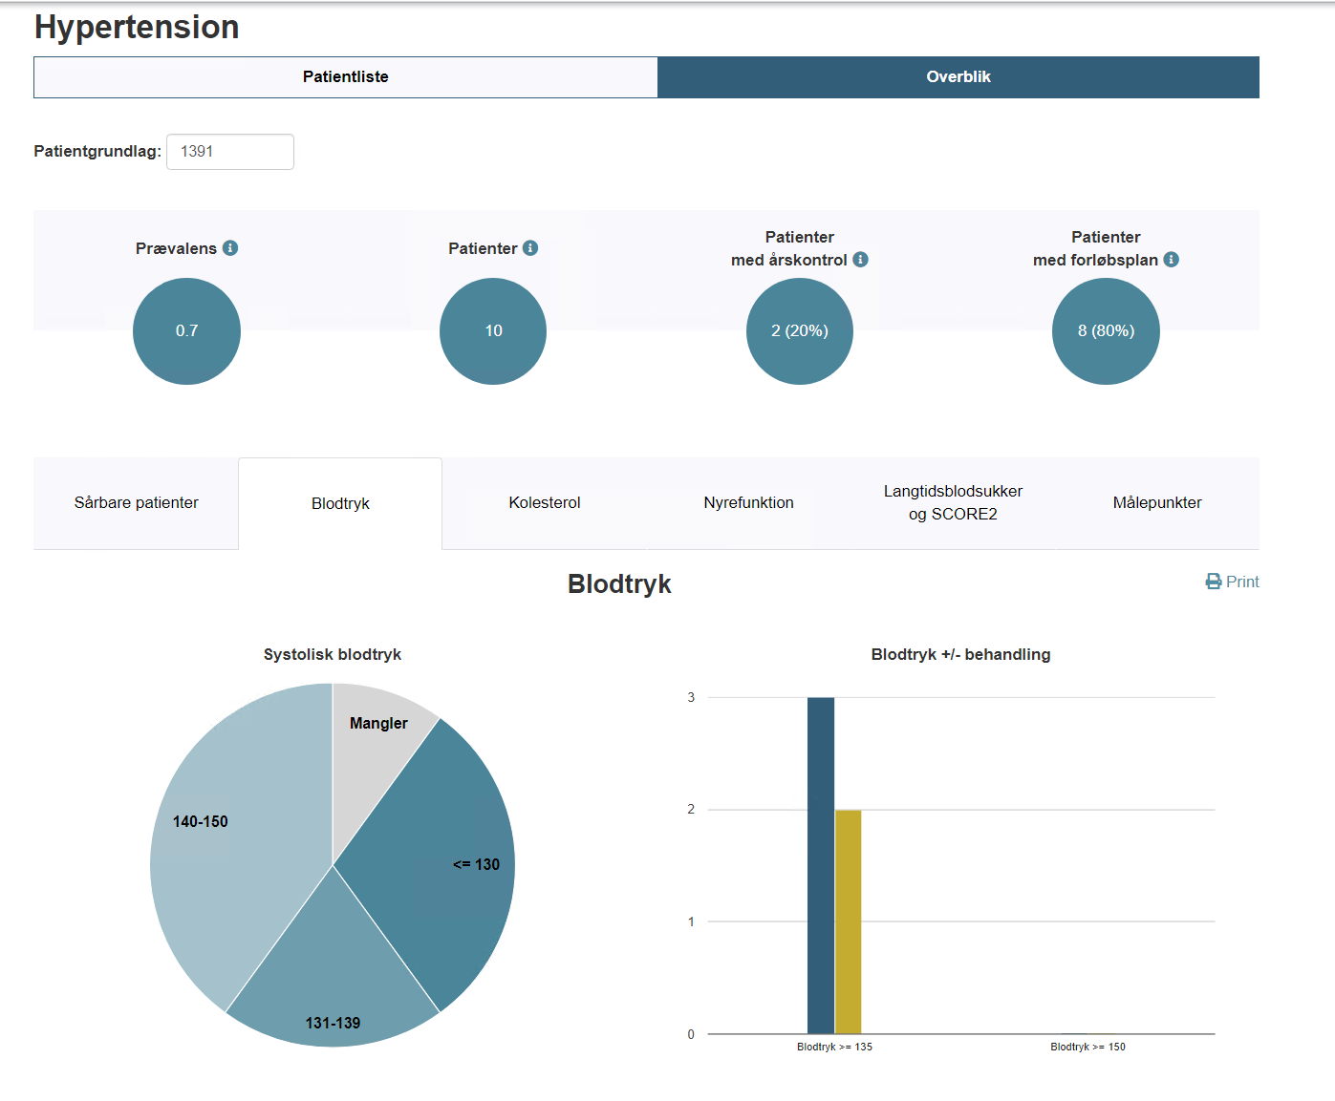
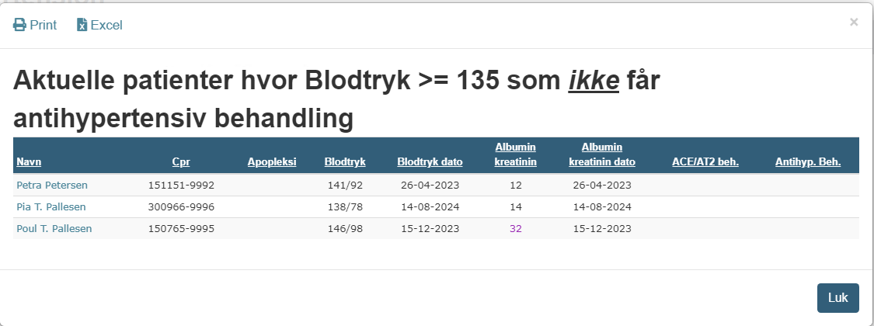
Notes:
Sådan finder du dine patienter, der har et forhøjet systolisk BT og opdelt på om de er i medicinsk behandling. Exempelvis på Overbliks-siden for hypertensions patientliste (rød cirkel) kan der vælges det faneblad, der hedder ”Blodtryk”.
Her kan man se en inddeling af de patienter, som har et blodtryk >= 135 og får medicinsk behandling/ikke får medicinsk behandling. Hvis praksis klikker på fx den organge-brune søjle i grafen, kommer der en patientliste frem, som viser de patienter,
Som FÅR medicinsk behandling. Ved at klikke på den blå søjle vises de patienter, som IKKE FÅR behandling.

Slide 34
Gruppedrøftelse (15 min.)
Er der flere end ventet med for højt systolisk BT? Hvad er forklaringen? Ses an? Hvordan iværksættes og følges der op på medicinændringer? Personalets rolle? Lægens rolle?
Ideer til ændringer?
Patienter, der har fx sys BT>135 eller sys BT>150 kan findes i forløbsplansoverblikket opdelt på om de er i medicinsk behandling. Vil det være en prioritet for din praksis at finde dem frem?

Slide 35
Målepunkt 4: Andel af aktuelle hypertension patienter med mikro/makro albuminuri, der ikke er i ACE/AT2 behandling.
Notes:
Her fremsøges patienter, som har påvirket nyrefunktion i form af mikro eller makroalbuminuri.
Det betyder, at den nyeste måling af nyrefunktionen, som er registreret i patientens laboratoriekort med de korrekte UIPAC koder, viser mikro- eller makroalbuminuri. Dermed er U-alb/krea > 30 mg/ml.
Ud af de patienter, som har mikro- eller makroalbuminuri, fremsøges de patienter, som IKKE behandles med ACE-I/AT2.
Tallet, som ses i dette målepunkt kan være højere end hvad praksis/klyngen har været vant til at se tidligere. Det skyldes, at beregningen nu er anderledes, fordi tæller og nævner kun tager de patienter med fra praksis, som har
hypertension OG som har mikro/makro albuminuri. Det er de patienter, som danner grundlaget for selve målepunktet.

Slide 36
Sådan finder du patienter der mangler ACE/AT2
Notes:
Sådan finder du patienterne med mikro albuminuri: statistikmodul

Slide 37
Gruppedrøftelse (10 min.)
Hvad kan forklaringen være på manglende ACE/AT2 behandling af patienter med mikro/makro albuminuri?
Patienterne kan findes i statistikoverblikket i dit journalsystem – kan det udnyttes eller er der andre ideer til hvad den enkelte praksis kan gøre?

Slide 38
Plenum gennemgang (10 min.)
Hvad har I talt om:
I forhold til at forhindre BT>150 hos patienter i medicinsk behandling?
I forhold til at få flest mulige patienter med påvirket nyrefunktion sat i behandling med ACE/AT2?

Slide 39
Notér i mødenoter (5 min.)
Stille refleksion og notér de vigtigste pointer i tager med jer

Slide 40
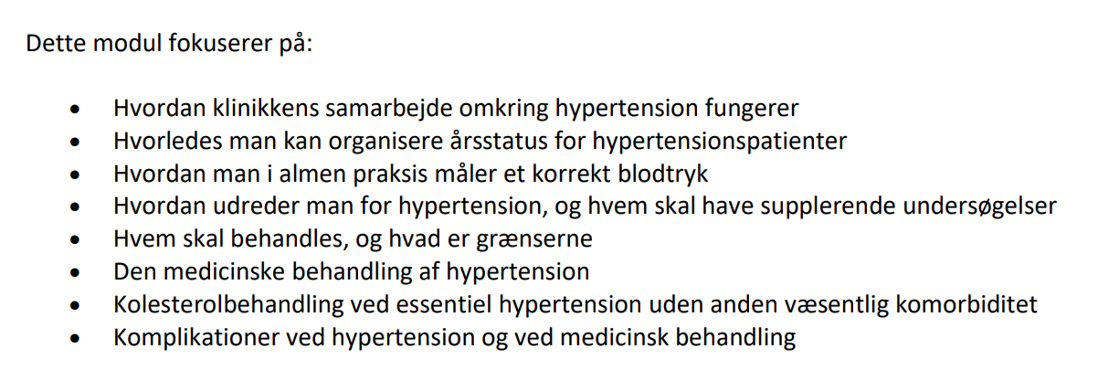

Slide 41
Blok 3: Implementering og opfølgning
I skal nu sidde sammen med kolleger fra egen praksis. Sololæger sidder sammen.
Samlet tid: 30 minutter
I skal udfylde implementeringsplanen.

Slide 42
Blok 3: Implementering og opfølgning Er der potentiale for forandringer?
Drøft i gruppen og udfyld implementeringsplanen (15 min.)
Hvilke gode ideer til organisering af opfølgning og behandling er der kommet på mødet?
Hvilke ændringer vil det være vigtigst og lettest at gennemføre?
Hvordan kan ændringer ske?
Er der retningslinjer/fraser/andet materiale fra klyngemødet der kan bruges?

Slide 43
Opsamling i plenum (10 min)
Hvad nåede I frem til at ville arbejde videre med derhjemme?
Hvordan vil i gribe det an?

Slide 44
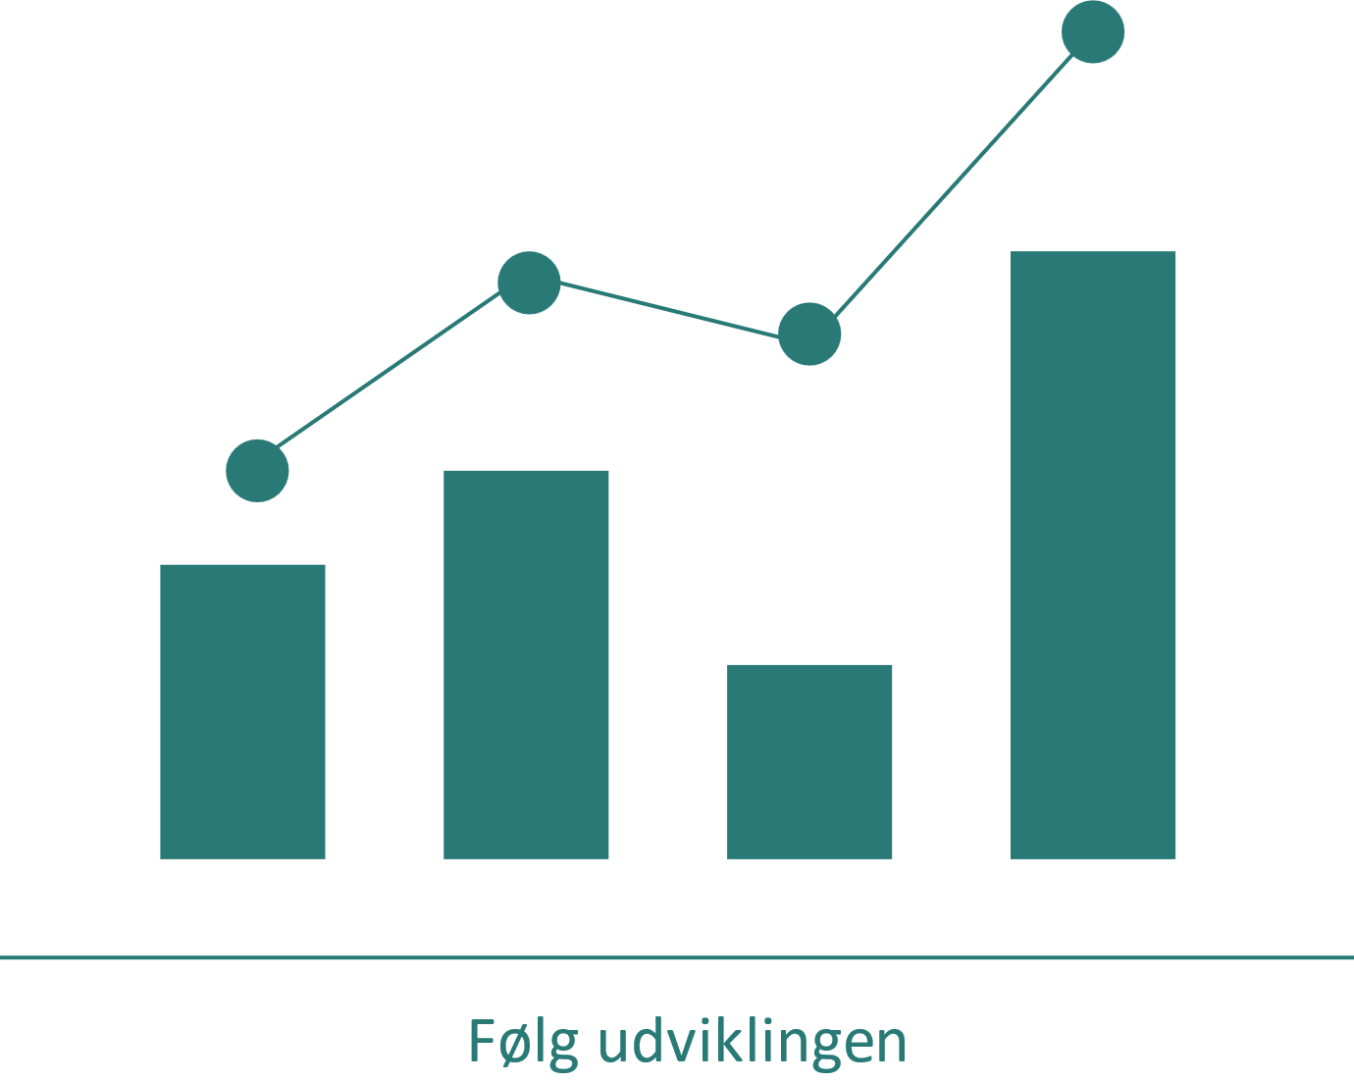
Opsamling og opfølgning
Hvordan skal vi følge op på dagens møde?
Det kan fx gøres ved at fastsætte dato for en opfølgende opgørelse/datatræk. Det giver mulighed for at se eventuelle forandringer.

Slide 45
TAK FOR I DAG

